Slide 1
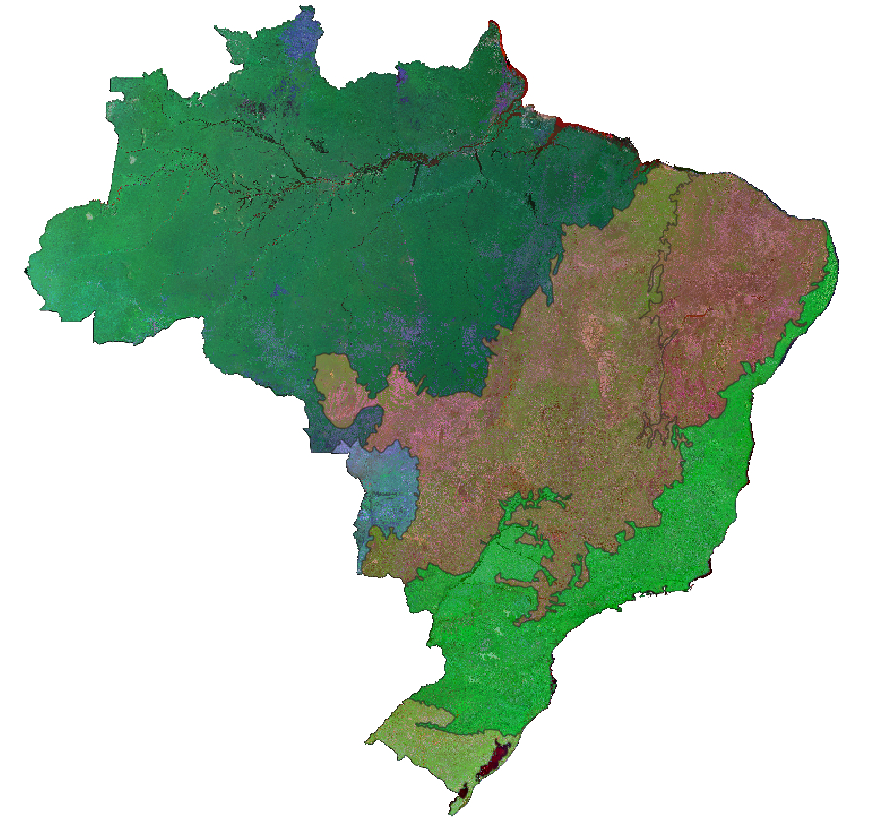
Programa de Monitoramento dos Biomas Brasileiros
Seminário Competências
DPI
PAMZ+
Dr. Cláudio Almeida
Coordenador Programa de Monitoramento da Amazônia
e Outros Biomas
OBT/INPE
Instituto Nacional de Pesquisas Espaciais - MCTIC

Slide 2
Programa de Monitoramento dos Biomas Brasileiros
Produzir ciência e tecnologia nas áreas espacial e do ambiente terrestre e oferecer produtos e serviços singulares em benefício do Brasil.
Programa de Monitoramento da Amazonia e Demais Biomas
Coordenação-Geral de Observação
Divisão de Processamento de Imagens
Divisão de Sensoriamento Remoto
Divisão de Geração de Imagens
www.dpi.inpe.br
www.dsr.inpe.br
www.dgi.inpe.br
Instituto Nacional de Pesquisas Espaciais - MCTIC

Slide 3
Programa de Monitoramento Ambiental dos Biomas Brasileiros
Portaria MMA nº 365, de 27 de novembro de 2015
Rio de Janeiro-RJ, 7 de dezembro de 2016
Notes:
3
3

Slide 4
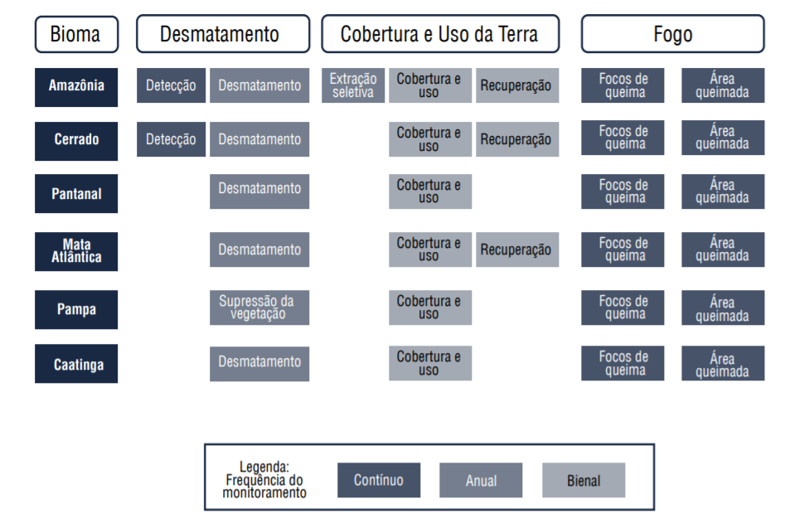
Programa de Monitoramento dos Biomas Brasileiros
PMABB
Instituto Nacional de Pesquisas Espaciais - MCTIC

Slide 5
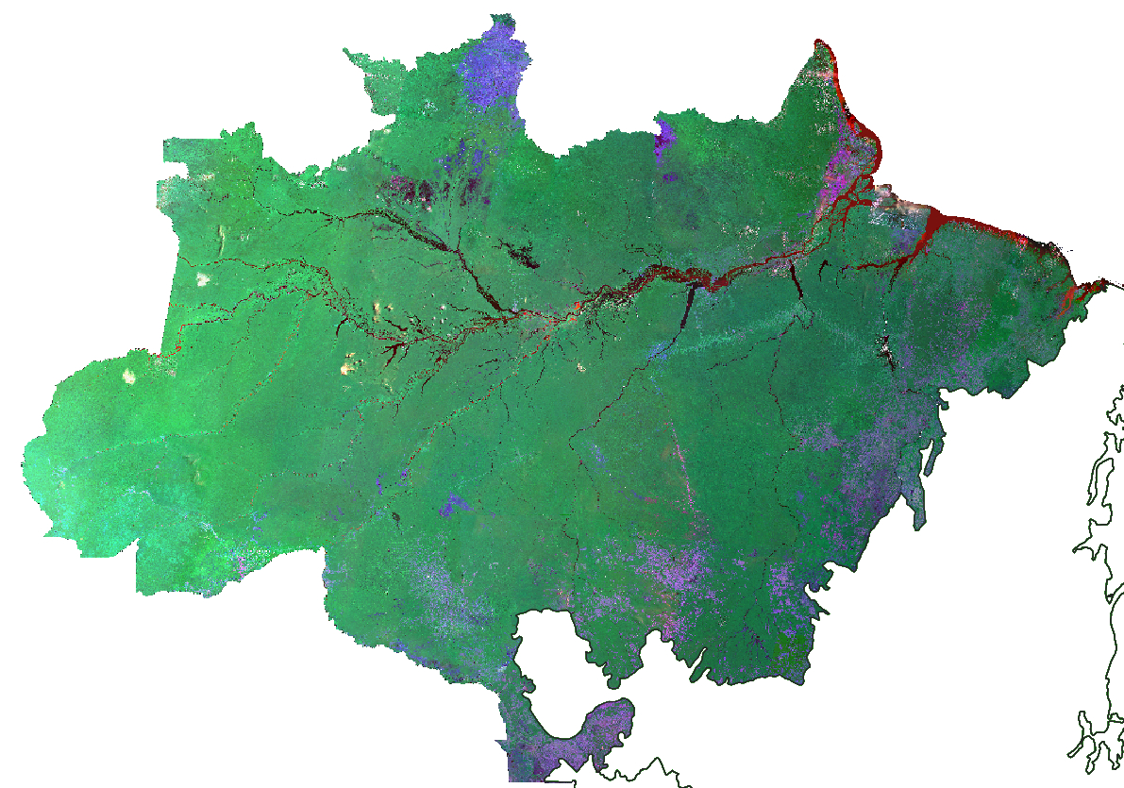
Programa de Monitoramento dos Biomas Brasileiros
AMAZÔNIA
Instituto Nacional de Pesquisas Espaciais - MCTIC

Slide 6
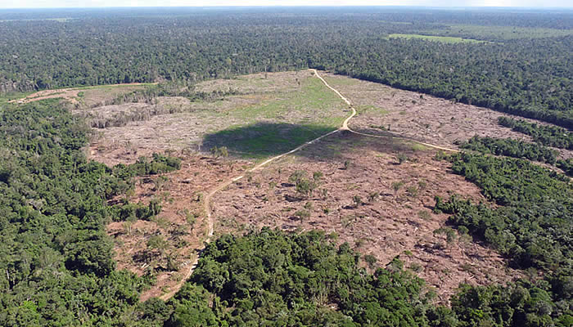
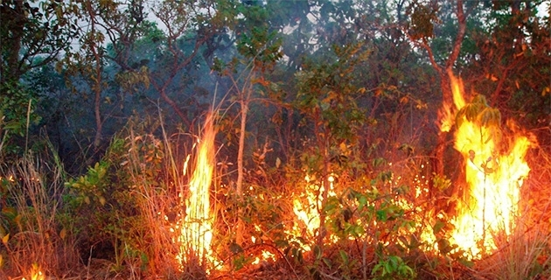
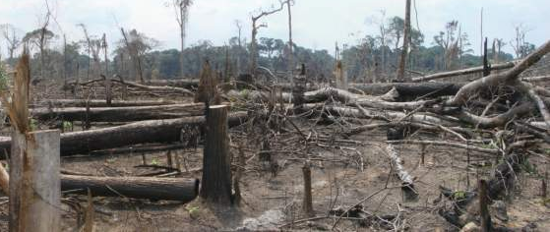
Programa de Monitoramento dos Biomas Brasileiros
Desmatamento Corte Raso
Desde 1988
PRODES
Slash: start of dry season
Clear: end of dry season
Instituto Nacional de Pesquisas Espaciais - MCTIC

Slide 7
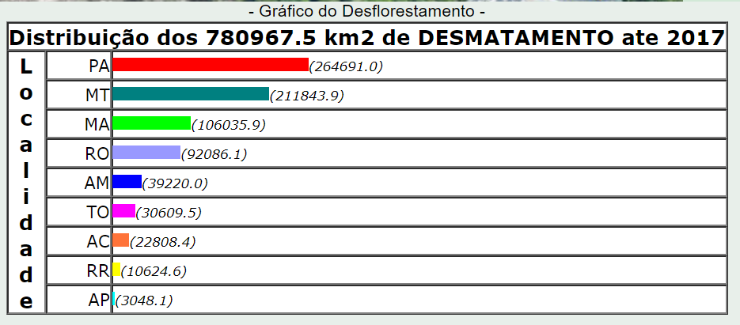
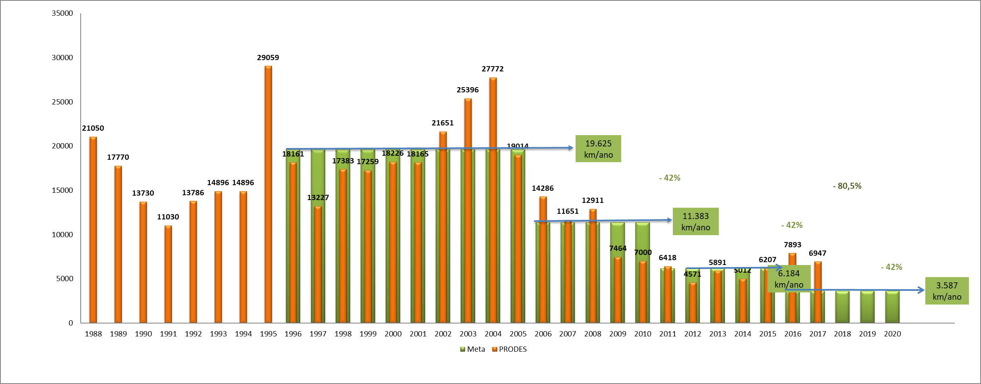
Programa de Monitoramento dos Biomas Brasileiros
Desmatamento Corte Raso
Desde 1988
PRODES
Instituto Nacional de Pesquisas Espaciais - MCTIC

Slide 8
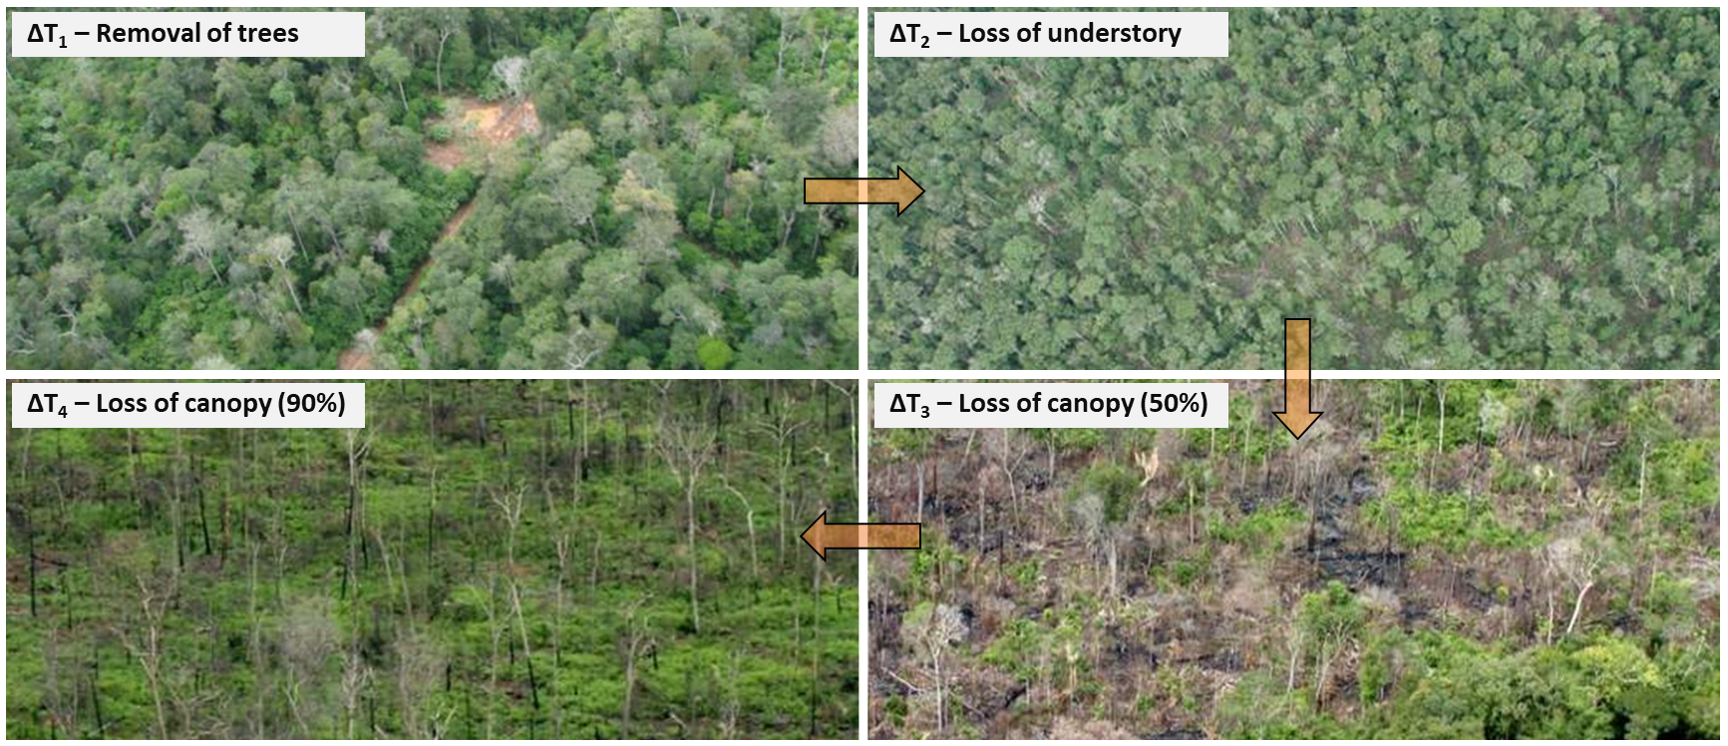
Programa de Monitoramento dos Biomas Brasileiros
Desmatamento Corte Raso/Degradação
2004 – 2014 MODIS 250m
2014 – atual WFI 64 m
DETER
Instituto Nacional de Pesquisas Espaciais - MCTIC

Slide 9
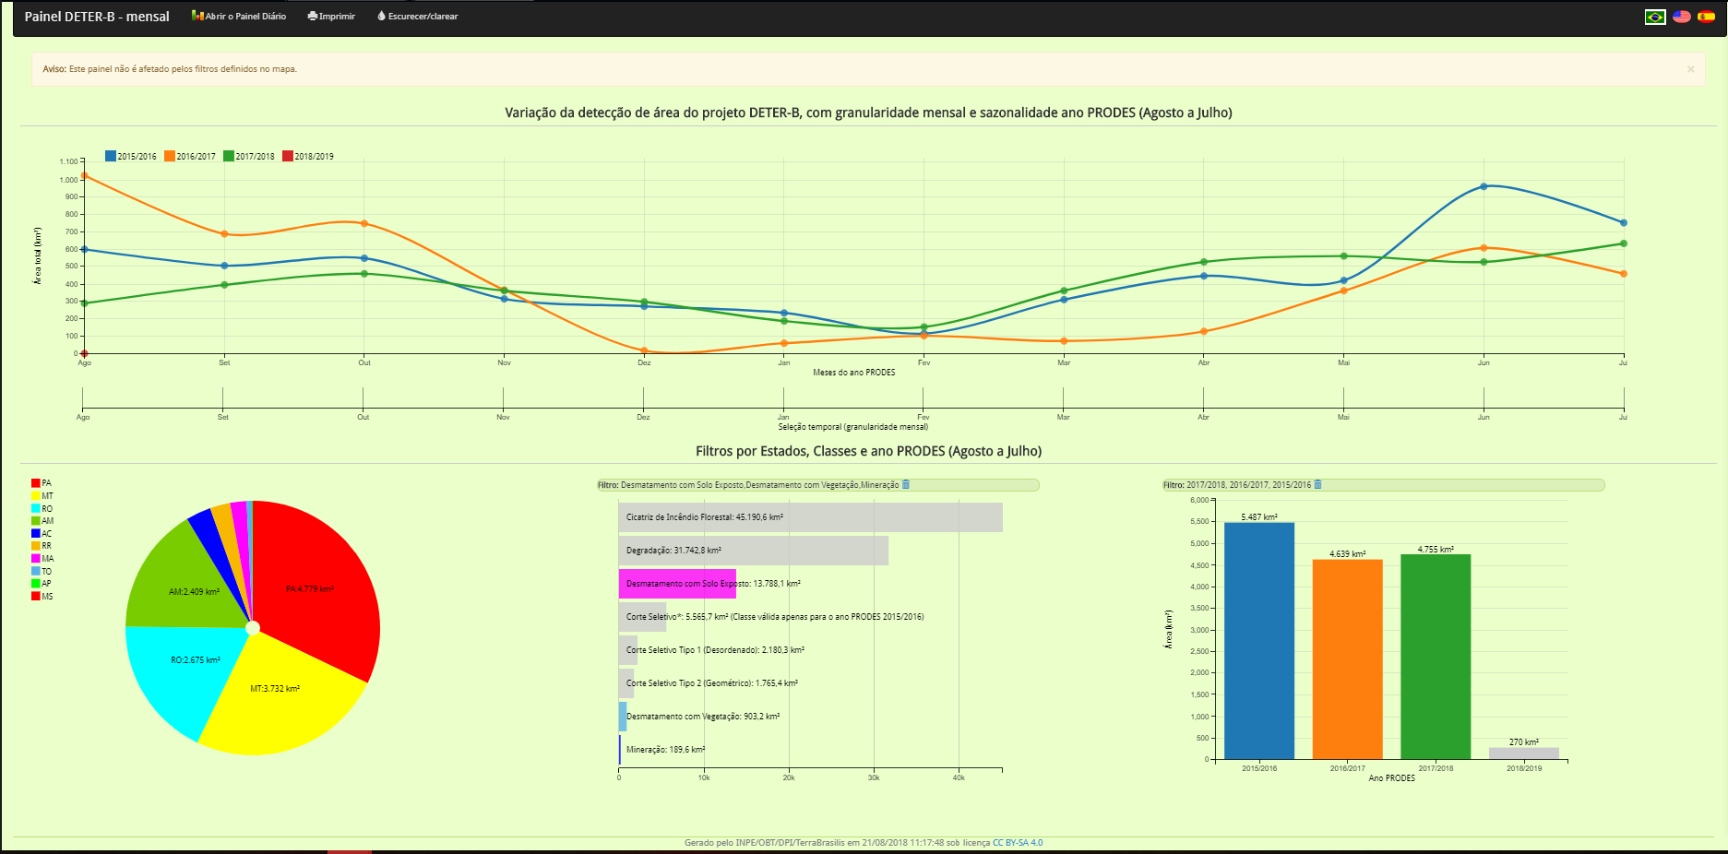
Programa de Monitoramento dos Biomas Brasileiros
Desmatamento Corte Raso/Degradação
2004 – 2014 MODIS 250m
2014 – atual AWFI 64 m
DETER
Instituto Nacional de Pesquisas Espaciais - MCTIC

Slide 10
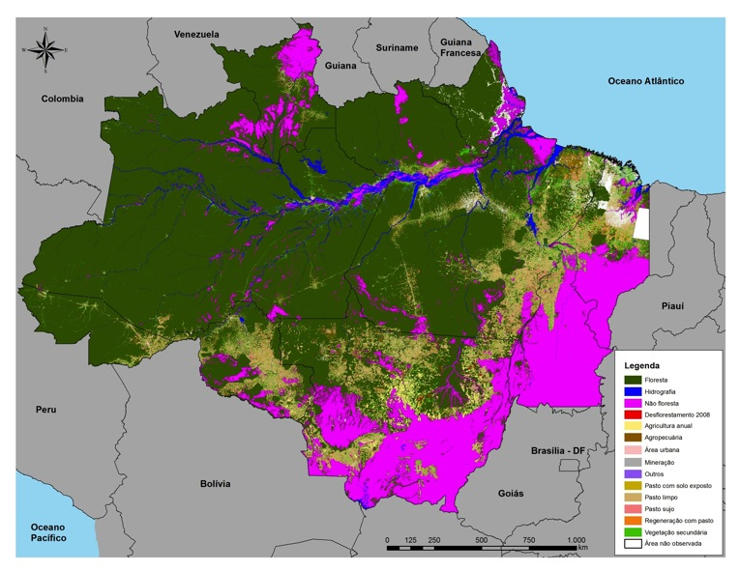
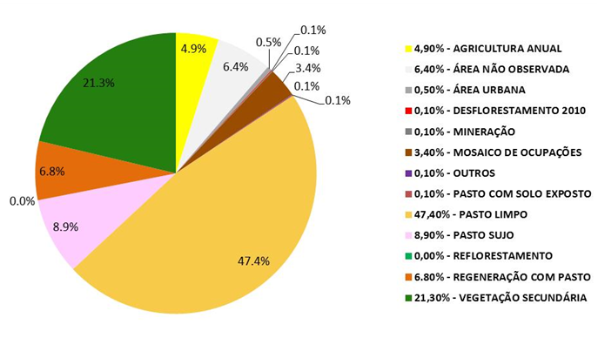
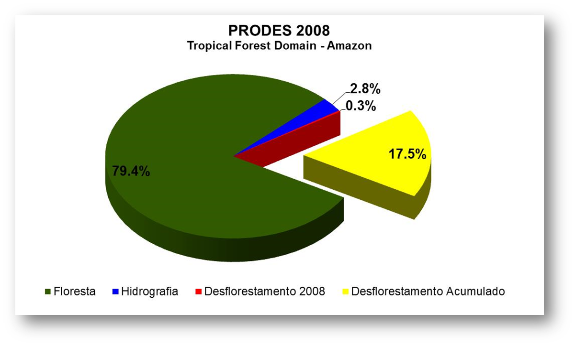
Programa de Monitoramento dos Biomas Brasileiros
TerraClass
INPE + EMBRAPA + IBAMA
Uso e Cobertura da Terra
Amazônia
1991, 2000, 2004, 2008, 2010, 2012, 2014, 2016 , 2018
Instituto Nacional de Pesquisas Espaciais - MCTIC

Slide 11
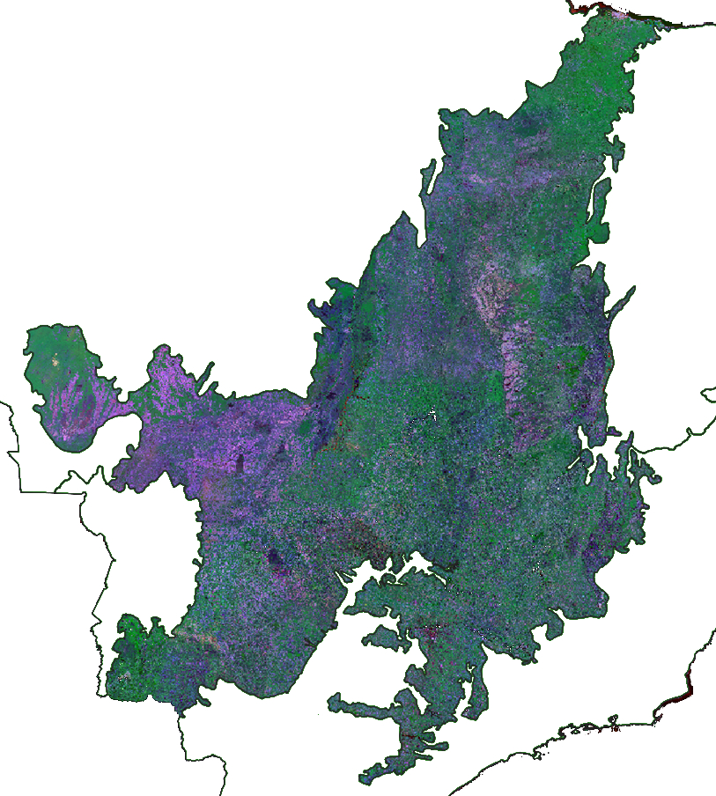
Programa de Monitoramento dos Biomas Brasileiros
CERRADO
Instituto Nacional de Pesquisas Espaciais - MCTIC

Slide 12
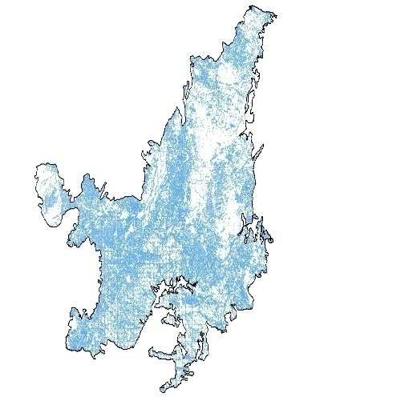
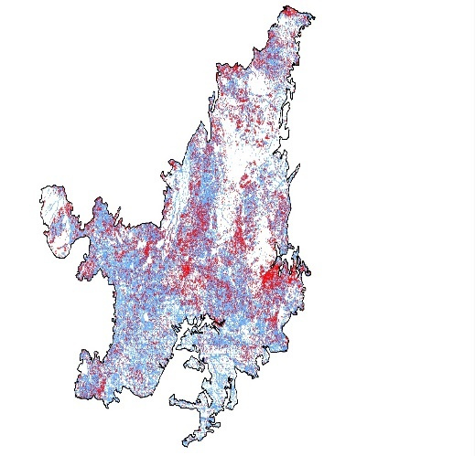
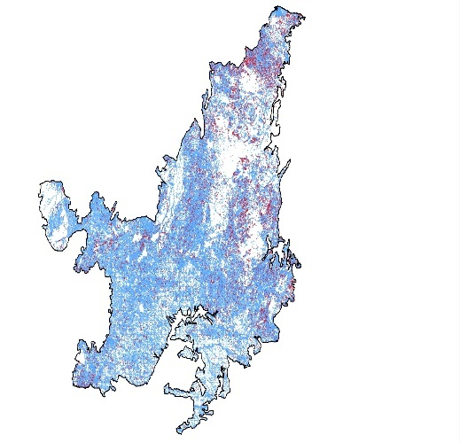
Programa de Monitoramento dos Biomas Brasileiros
Desmatamento
2000, 2002, 2004, 2006,
2008, 2010, 2012, 2013, 2014 e 2015
Histórico
FREL Cerrado
Cerrado Jalapão
Programa Cerrado
KFW
GIZ
DEFRA
Banco Mundial
MMA
Instituto Nacional de Pesquisas Espaciais - MCTIC

Slide 13
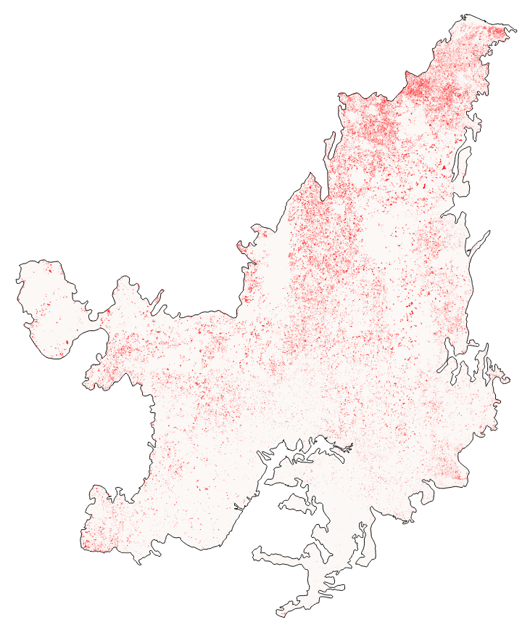
Programa de Monitoramento dos Biomas Brasileiros
Desmatamento
Histórico
Programa de Investimento Florestal (FIP)
“Desenvolvimento de Sistemas de Prevenção de Incêndios Florestais e Monitoramento da Cobertura Vegetal do Cerrado Brasileiro”
Banco Mundial
MCTIC
Até 2019
2016 = 6.777 km²
2017 = 7.408 km²
Instituto Nacional de Pesquisas Espaciais - MCTIC

Slide 14
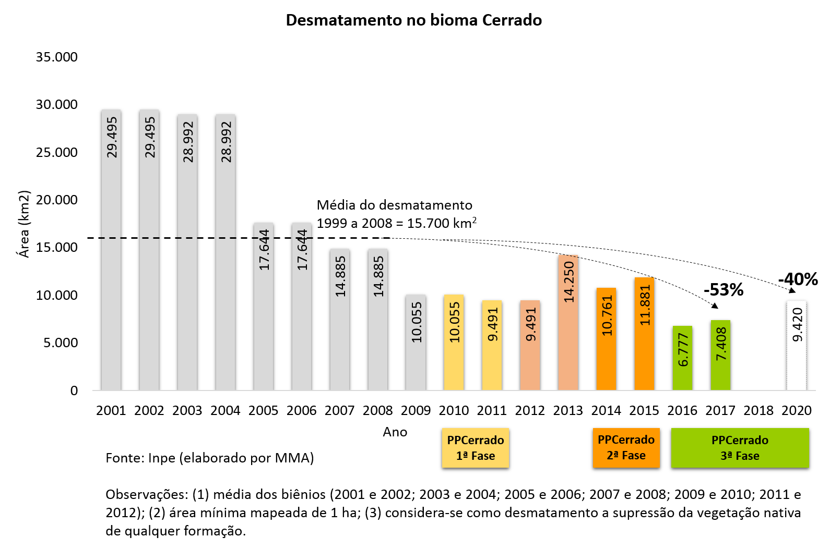
Programa de Monitoramento dos Biomas Brasileiros
Incremento anual do desmatamento
Instituto Nacional de Pesquisas Espaciais - MCTIC

Slide 15
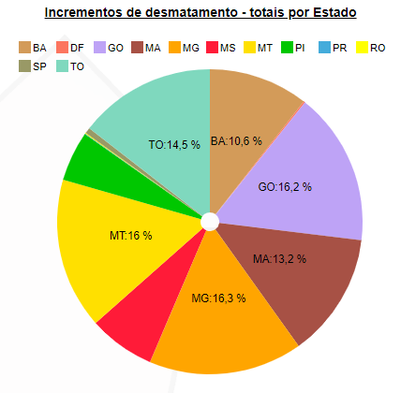
Programa de Monitoramento dos Biomas Brasileiros
Incremento anual do desmatamento
Instituto Nacional de Pesquisas Espaciais - MCTIC

Slide 16
Programa de Monitoramento dos Biomas Brasileiros
DETER-B Cerrado
Monitoramento Contínuo
11/06/2018
25/05/2018
Imagens CBERS4
AWFI
Instituto Nacional de Pesquisas Espaciais - MCTIC

Slide 17
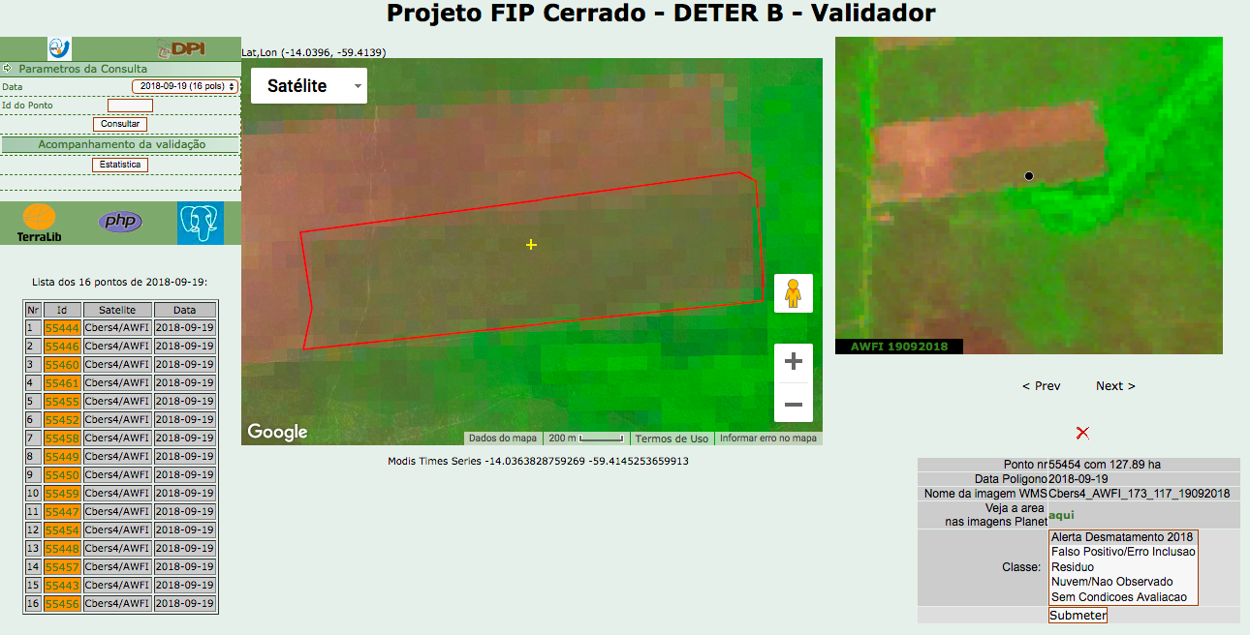
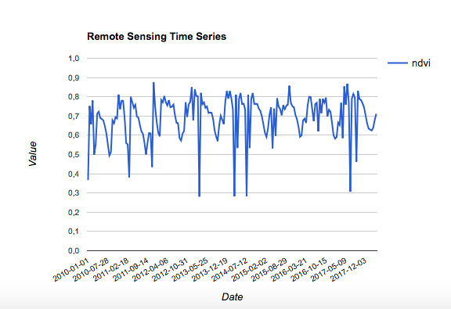
Programa de Monitoramento dos Biomas Brasileiros
Instituto Nacional de Pesquisas Espaciais - MCTIC

Slide 18
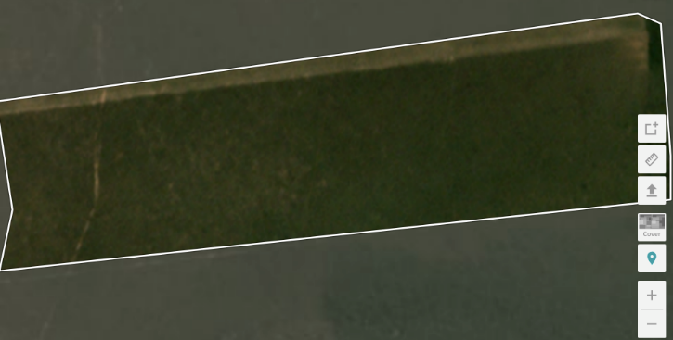
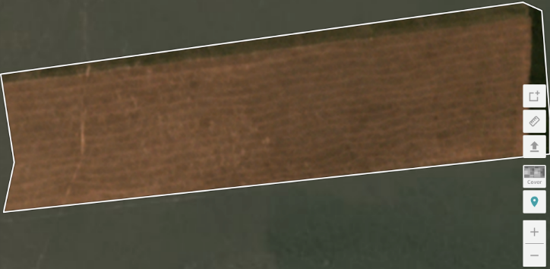
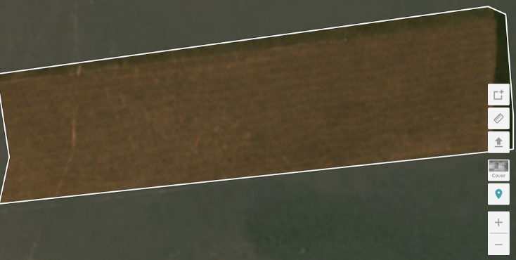
Programa de Monitoramento dos Biomas Brasileiros
Imagem Planet (3m)
Jun/2018
Jul/2018
Ago/2018
Instituto Nacional de Pesquisas Espaciais - MCTIC

Slide 19
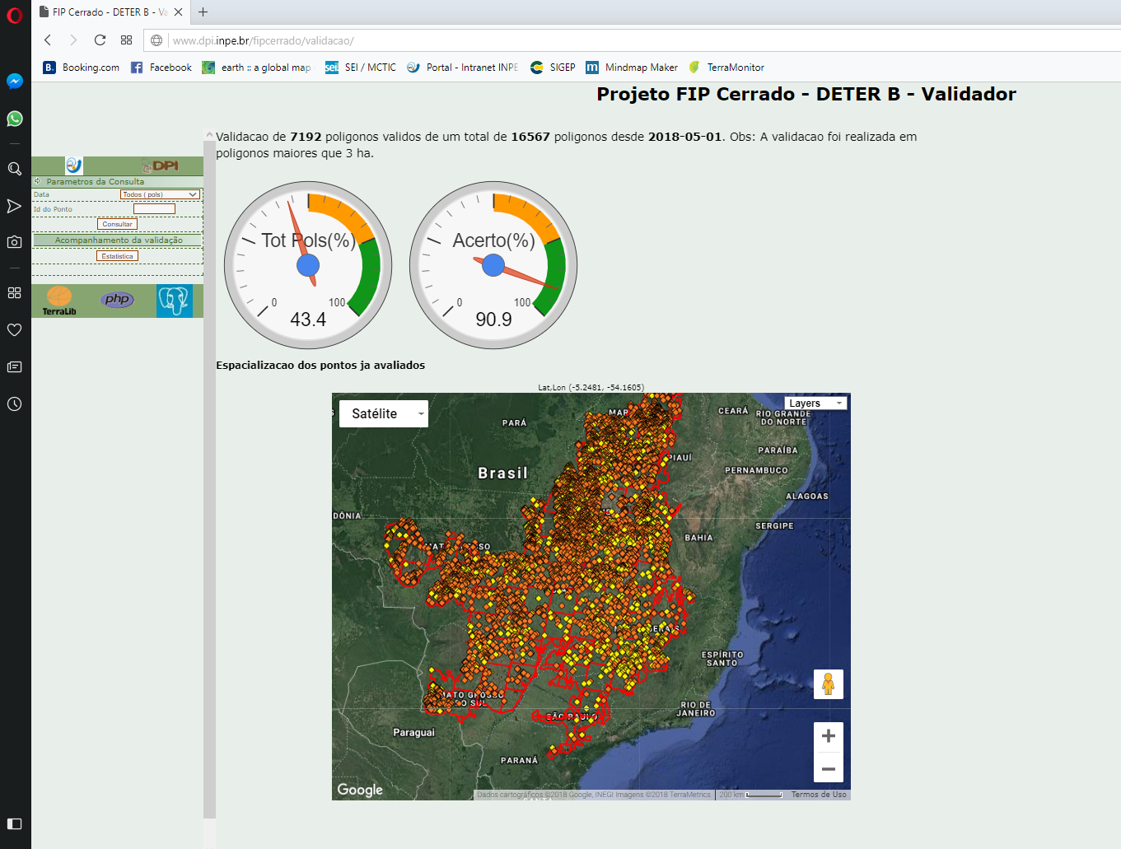
Programa de Monitoramento dos Biomas Brasileiros
Instituto Nacional de Pesquisas Espaciais - MCTIC

Slide 20
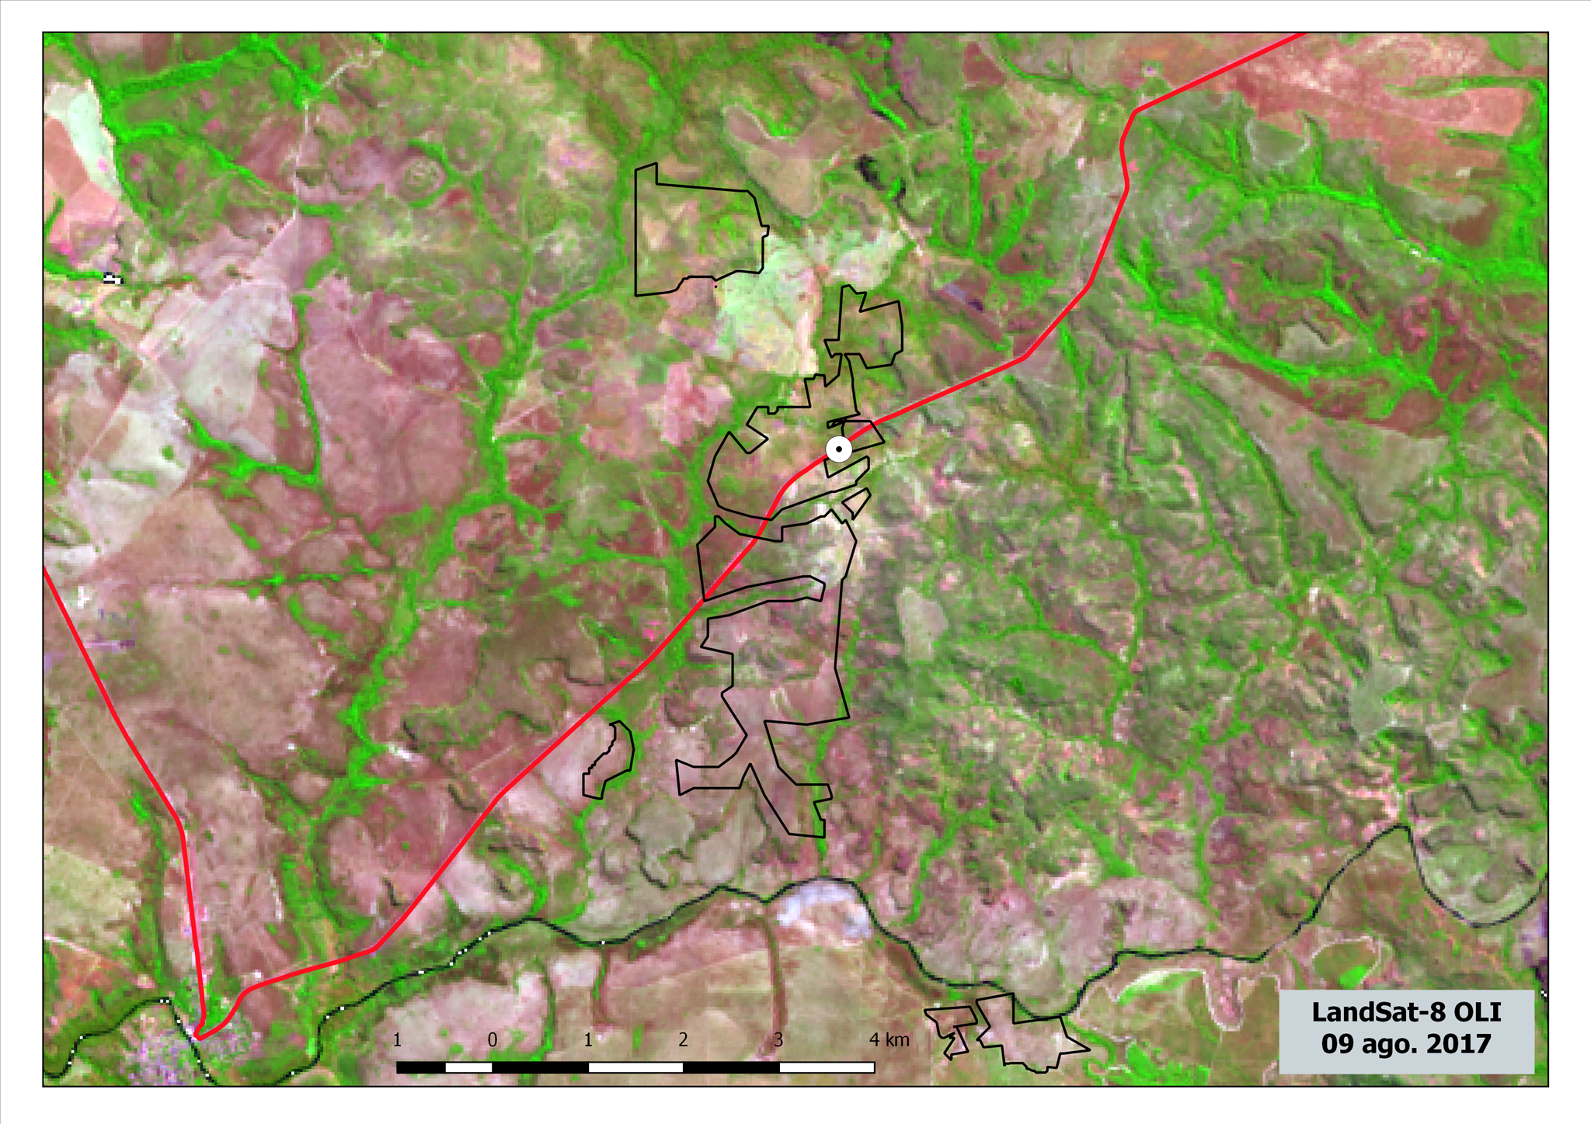
Programa de Monitoramento dos Biomas Brasileiros
Instituto Nacional de Pesquisas Espaciais - MCTIC

Slide 21
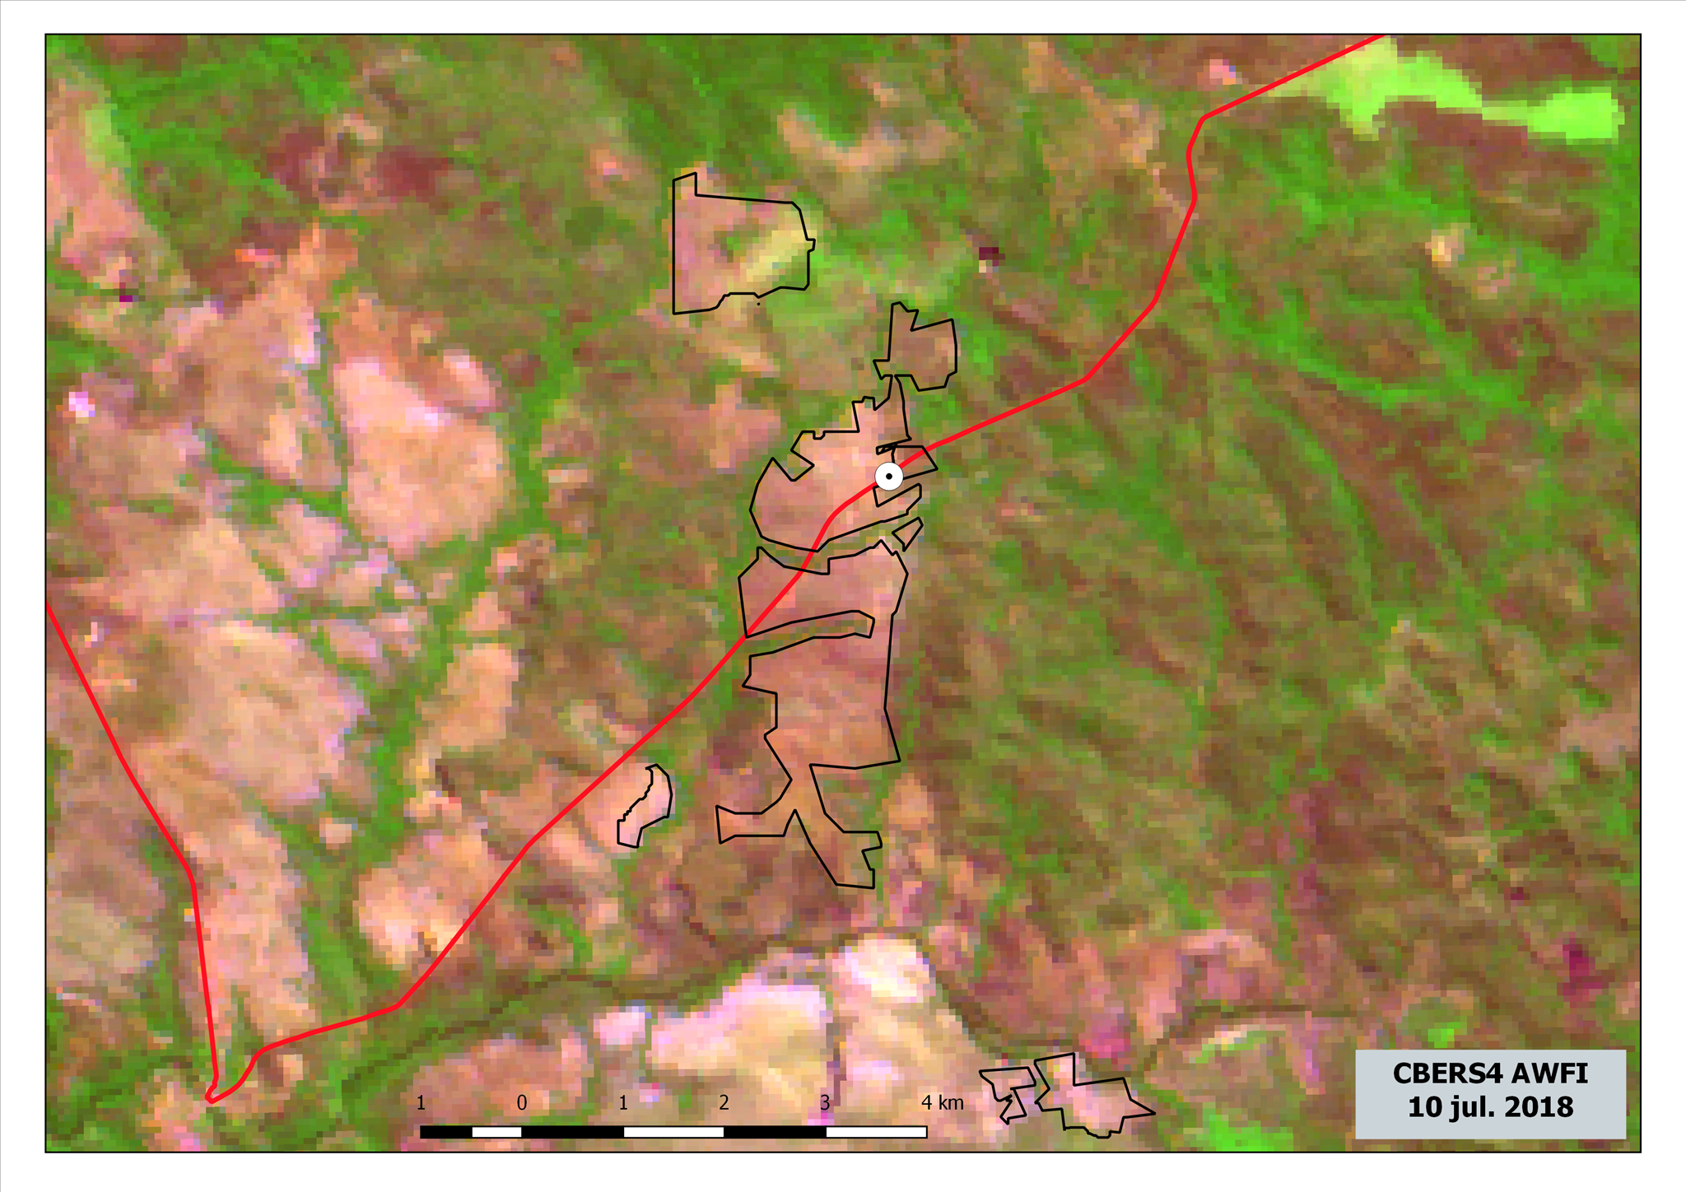
Programa de Monitoramento dos Biomas Brasileiros
Instituto Nacional de Pesquisas Espaciais - MCTIC

Slide 22
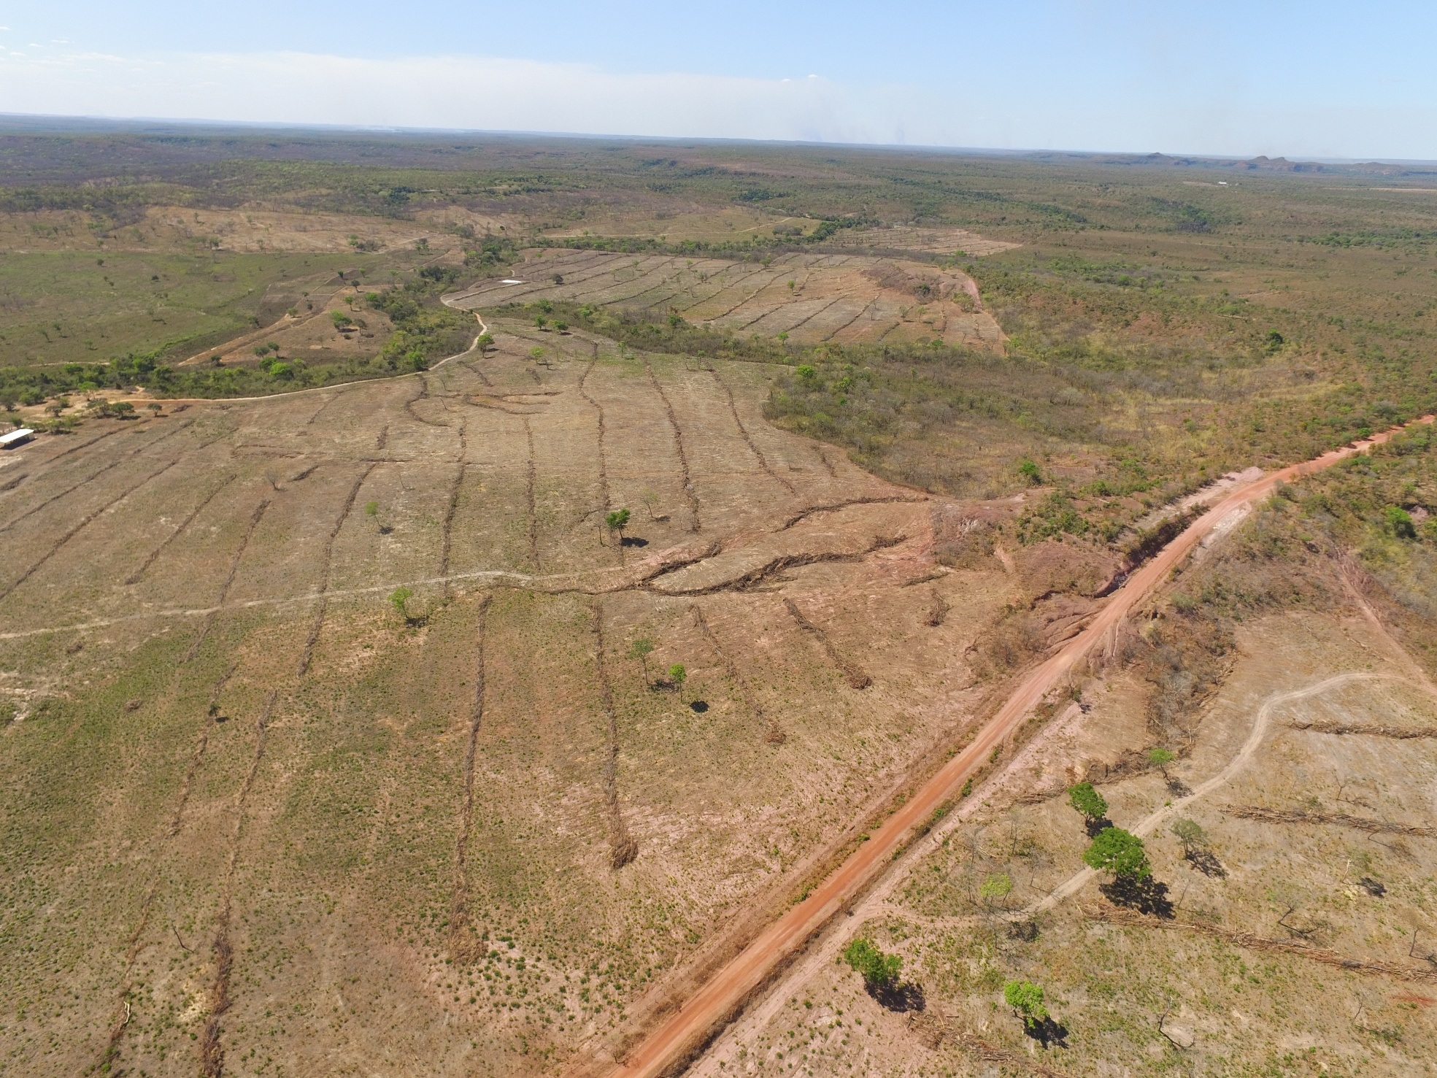
Programa de Monitoramento dos Biomas Brasileiros
Missão Campo
01/09/2018
S 10.6836 O 47.4739
Ponte Alta do Tocantins
Instituto Nacional de Pesquisas Espaciais - MCTIC

Slide 23
Programa de Monitoramento dos Biomas Brasileiros
Missão Campo
01/09/2018
S 10.6836 O 47.4739
Ponte Alta do Tocantins
Instituto Nacional de Pesquisas Espaciais - MCTIC

Slide 24
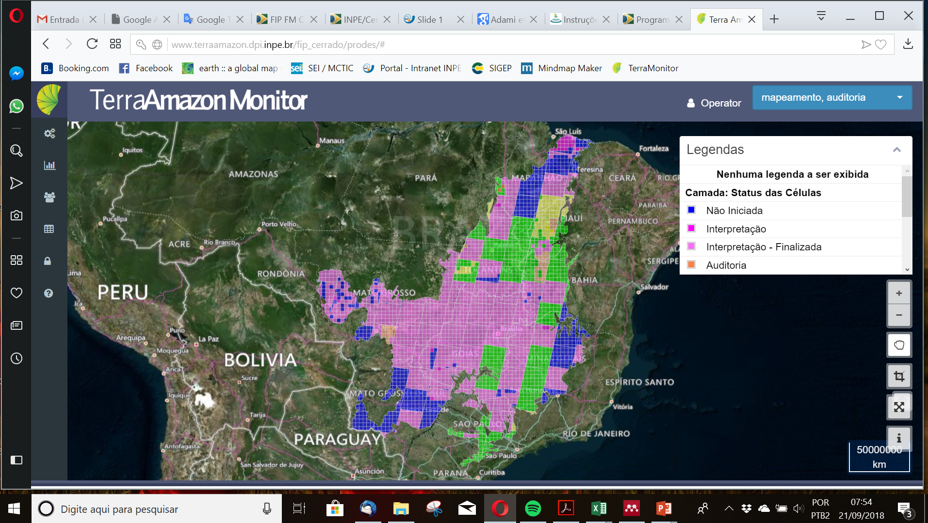
Programa de Monitoramento dos Biomas Brasileiros
Instituto Nacional de Pesquisas Espaciais - MCTIC

Slide 25
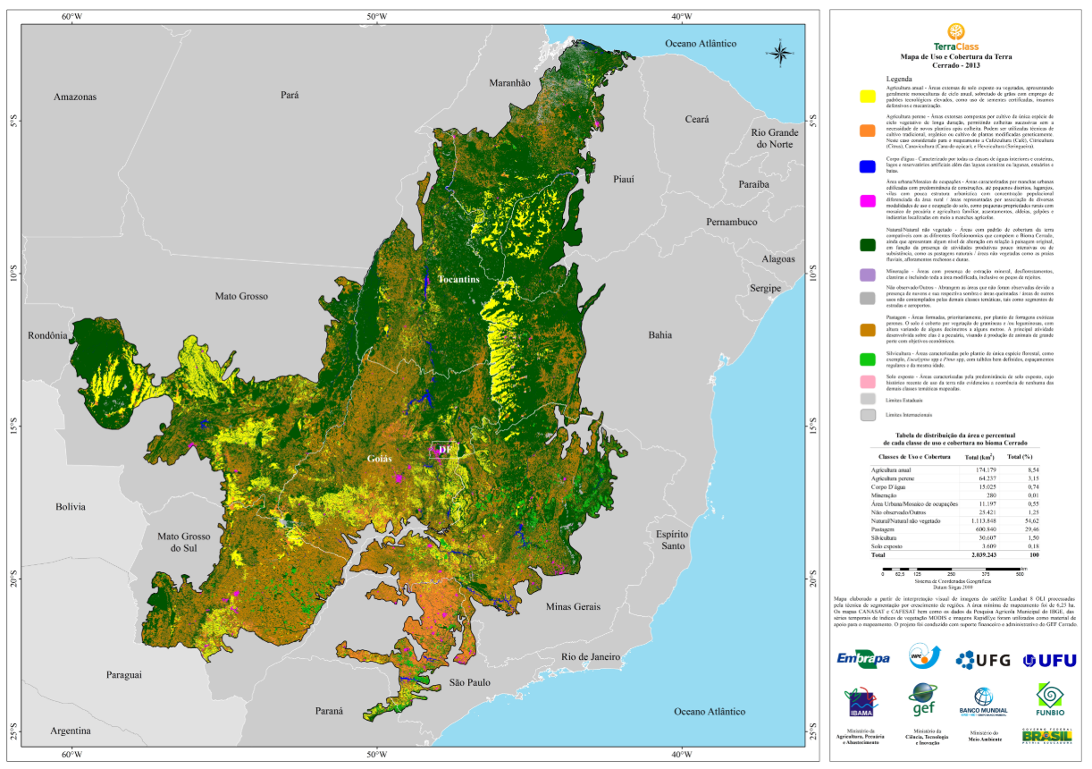
Programa de Monitoramento dos Biomas Brasileiros
Uso e Cobertura da Terra
Cerrado
2013, 2016, 2018 e 2020
Instituto Nacional de Pesquisas Espaciais - MCTIC

Slide 26
Programa de Monitoramento dos Biomas Brasileiros
2000 – 2010 Bienal (FREL)
2013 – 2020 Anual
Instituto Nacional de Pesquisas Espaciais - MCTIC

Slide 27
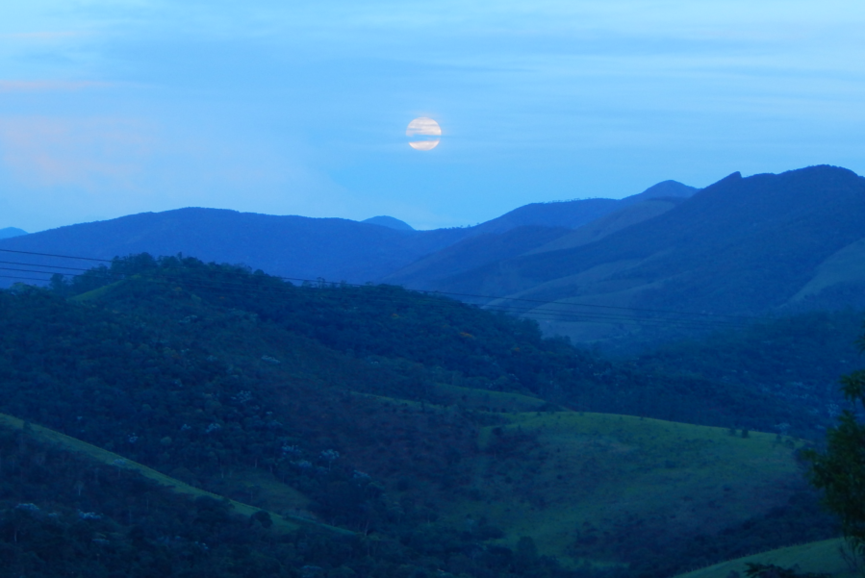
O que é um bem público?
Programa de Monitoramento dos Biomas Brasileiros
Não rival
[bens] que todos gozam em comum no sentido de que o consumo de cada indivíduo de tal bem não leva a subtrações do consumo de qualquer outro indivíduo desse bem
Não Excludente
é impossível excluir qualquer indivíduo de consumir o bem
Instituto Nacional de Pesquisas Espaciais - MCTIC

Slide 28
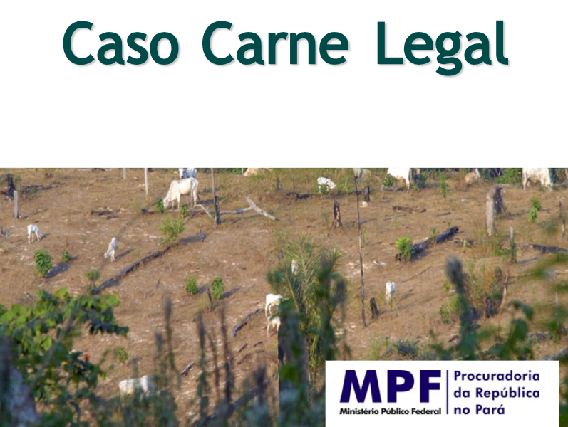
Programa de Monitoramento dos Biomas Brasileiros
TAC da CARNE
Instituto Nacional de Pesquisas Espaciais - MCTIC

Slide 29
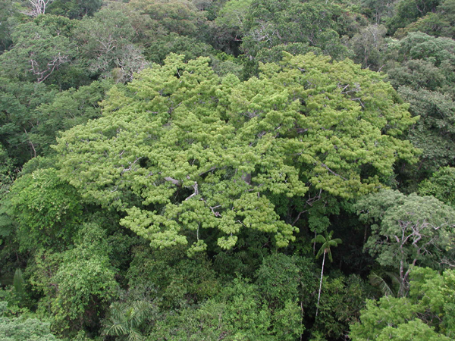
Programa de Monitoramento dos Biomas Brasileiros
Obrigado pela atenção !!
Dr. Cláudio Almeida
claudio.almeida@inpe.br

